Slide 1
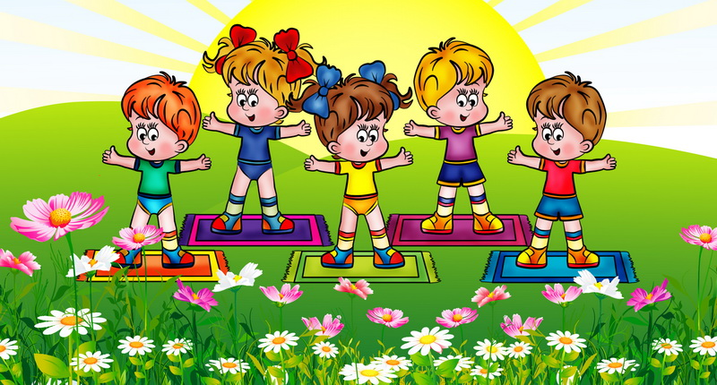
« Утренняя гимнастика как залог хорошего здоровья»
Выполнила: инструктор по физической культуре Едифанова Алсу Наурузгалиевна.

Slide 2
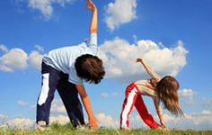
Лучше средства от хвори нет – делай зарядку до старости лет.

Slide 3
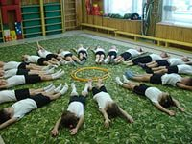
Утренняя гимнастика – одно из средств оздоровления и профилактики болезней.
Утренняя гимнастика – это комплекс упражнений, который настраивает, заряжает весь организм человека положительной энергией и бодростью на весь предстоящий день в целом.

Slide 4
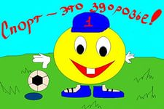
Цель:
формирование и совершенствование двигательных навыков при помощи утренней гимнастики, сохранение и укрепление здоровья ребенка, изучение и внедрение инновационных приёмов и подходов в проведении утренней гимнастики в ДОУ.
Утренняя гимнастика является неотъемлемым организующим моментом в режиме дня, приучает детей к определенной дисциплине, порядку.

Slide 5
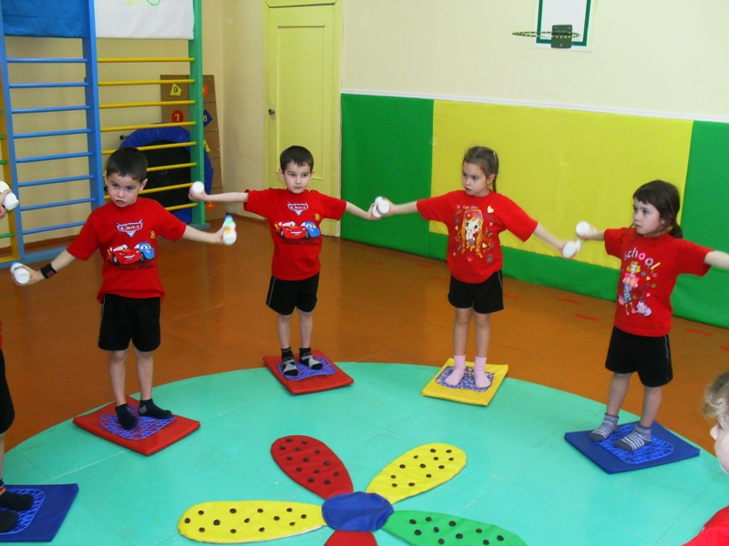
Какой должна быть утренняя гимнастика?
1. Регулярной, систематической. Оздоровительный эффект достигается с помощью систематического выполнения.
2. Умеренной. Все упражнения желательно выполнять в умеренном темпе во избежание переутомления ребенка.
3. Доступной. Упражнения должны быть простыми и знакомыми, чтобы детям не пришлось затрачивать много усилий для их освоения.

Slide 6
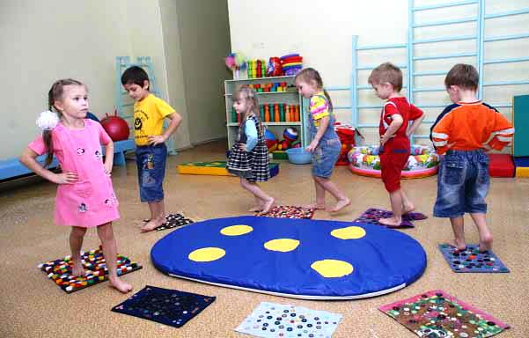
4. Постепенной. От простого упражнения к сложному. Нагрузка увеличивается и снижается так же постепенно, чтобы привести организм в относительно спокойное состояние.
5. Разнообразной. Заменять упражнения на новые, чтобы поддерживать интерес ребенка.

Slide 7
Формы утренней гимнастики.
- традиционная форма с использованием обще-развивающих упражнений;
– обыгрывание какого-нибудь сюжета: «На прогулке», «Мы в лес ходили»,
– игрового характера (из 3-4 подвижных игр) ;
– с использованием элементов ритмической гимнастики, танцевальных движений, хороводов;
Чаще всего в детском саду, музыкальным инструментом воспитателя, при проведении гимнастики является бубен. Он, безусловно, помогает ощущать ритм, но абсолютно не несет эмоциональной привлекательности, которая очень важна для детей дошкольного возраста.
Для проведения гимнастики используются нетрадиционные формы физкультурно-оздоровительной работы (комплексы танцевально-ритмических движений с использованием музыкального центра). Гимнастика в форме танцевальных упражнений облегчает процесс запоминания и освоения движений, повышает эмоциональный фон, способствует развитию мышления, воображения и творческих способностей ребёнка.

Slide 8
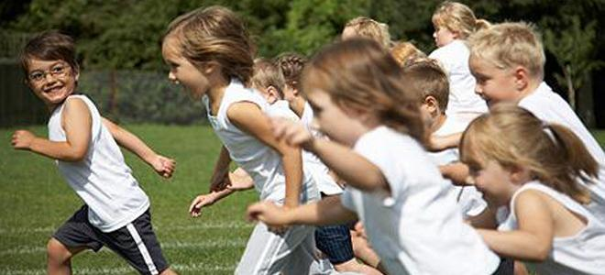
– оздоровительный бег (проводится на участке в течение 3-5 минут с постепенным увеличением расстояния, интенсивности, времени) ;
– с использованием полосы препятствий (можно создавать различные полосы препятствия с использованием разнообразных модулей) ;
– с использованием простейших тренажеров: детский эспандер, гимнастический ролик и т. д.) и тренажеров сложного устройства («Велосипед», «Гребля», «Беговая дорожка», «Батут» и др.)
К нетрадиционным формам относят и игровой стретчинг.
- Игровой стретчинг – это специально подобранные упражнения на растяжку мышц, проводимые с детьми в игровой форме.

Slide 9
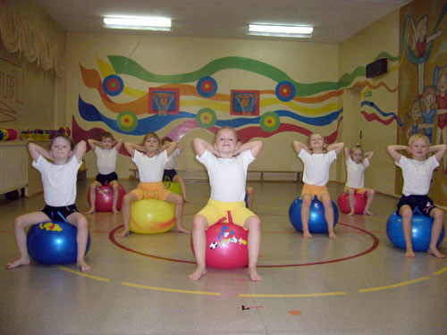
- Фитбол-гимнастика уникальна по своему воздействию на организм занимающихся. Упражнения на мячах обладают оздоровительным эффектом, который подтвержден опытом работы специализированных коррекционных и реабилитационных медицинских центров. За счет механической вибрации и амортизационной функции мяча при выполнении упражнений улучшаются обмен веществ, кровообращение и микро-динамика в межпозвонковых дисках и внутренних органах.
- Степ-aэробикa - ритмичные движения вверх и вниз по cпециaльной cтеп-плaтформе. В зaвиcимоcти от уровня cложноcти ее выcотa меняетcя. Онa рaзвивaет подвижноcть в cуcтaвaх, формирует cвод cтопы, тренирует рaвновеcие и позволяет cжигaть большое количеcтво кaлорий.
- Гимнастика с элементами дыхательной, пальчиковой гимнастики и с упражнениями для профилактики нарушения осанки.

Slide 10
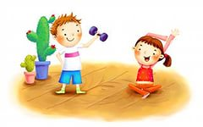
При подборе использования комплексов зарядки, придерживаться основных требований:
• В зависимости от возраста ребенка и состояния его здоровья продолжительность утренней зарядки составляет:
2-4 лет – до 6минут;
4-5 лет - 8 минут;
5-6 лет - 10 минут;
6-7 лет - 12 минут.
Также увеличивается количество упражнений в зависимости от возраста ребенка: от 4-5 упражнений для младшего возраста и 6-8 упражнений для старшего дошкольного возраста.

Slide 11
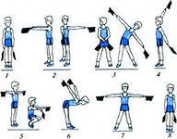
Что включает в себя комплекс упражнений для утренней гимнастики?
Вводная часть: решает психологическую задачу: организовать, активизировать внимание детей, вызвать интерес, создать бодрое настроение.
Вводная часть подготавливает организм к выполнению более сложных упражнений и начинается с различных видов ходьбы (на носочках, пятках, боком, с высоким подниманием колен, строевые упражнения) и бега с последующей ходьбой. Это небольшая разминка.

Slide 12
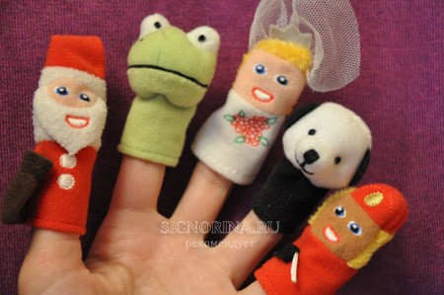
Основная часть: в ней формируются двигательные навыки, развиваются физические качества. Общеразвивающие упражнения выполняются с предметами и без предметов, с нестандартным оборудованием (сделанное своими руками: ленты, мешочки, тканевые мячи, пластиковые бутылки, и т. д.) .
Заключительная часть: ее назначение снизить физическую нагрузку, спокойное состояние ребенка. В заключительной части проводится ходьба в умеренном темпе и игры малой подвижности для восстановления дыхания, включаются элементы здоровье сберегающих технологий, способствующие полноценному физическому развитию:
1. упражнения на восстановление дыхания.
2. Пальчиковые гимнастики.
3. Упражнения для глаз.
4. Упражнения для профилактики плоскостопия, массаж, самомассаж и другие.

Slide 13
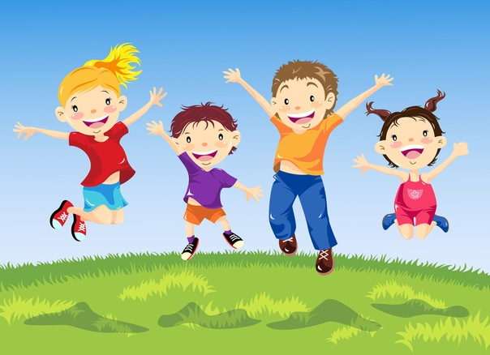
СПАСИБО ЗА ВНИМАНИЕ!
Будьте здоровы!

